Slide 1
শুভেচ্ছা সবাইকে

Slide 2
শিক্ষক পরিচিতি
মোহাম্মদ হোসাইন
(এমএ, এমএসএস, বিএড)
সহকারী শিক্ষক
পুরান বাজার এম,এইচ উচ্চ বিদ্যালয়
চাঁদপুর সদর, চাঁদপুর।
ই-মেইল mhossainmal@gmail.com
মোবাইল-০১৯২১৯০৪৭৮০

Slide 3
শ্রেণী: নবম
বিষয়: ইসলাম ও নৈতিক শিক্ষা
প্রথম অধ্যায়
পাঠ- ৪
সময়: ৫০মিনিট
তারিখ: 0৬/০6/২০১৫ইং

Slide 4
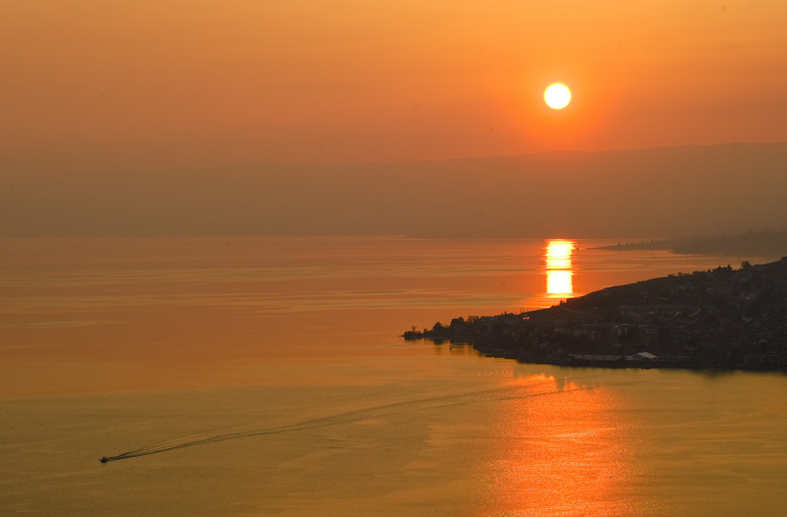
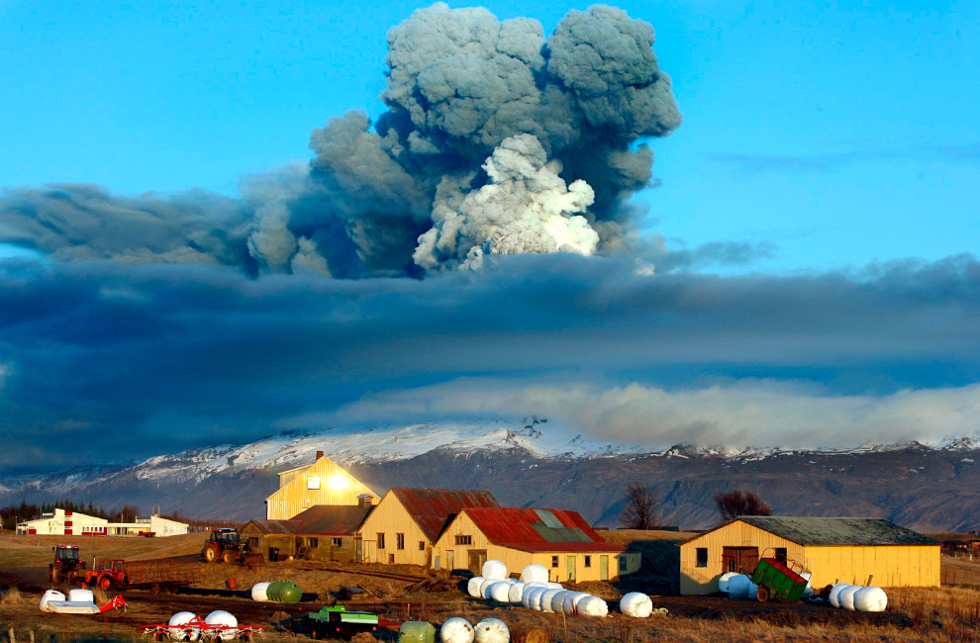
নিচের ছবিগুলো লক্ষ্য কর ও চিন্তা করে বল।
সুর্য প্রতিদিন কে উঠান?
মেঘ সৃষ্টি করেন কে?

Slide 5
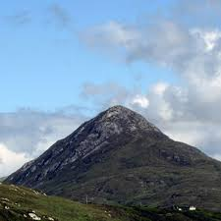
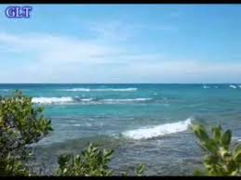
এই পাহাড় কে তৈরি করেছেন?
এই সাগর কতজন মিলে সৃষ্টি করেছেন?

Slide 6
তাওহিদ

Slide 7
এই পাঠ শেষে শিক্ষার্থীরা-
 ১।তাওহিদের পরিচয় বলতে পারবে।
 ২।আল্লাহর পরিচয় সম্পর্কে লিখতে পারবে।
 ৩।তাওহিদে বিশ্বাসের গুরুত্ব ব্যাখ্যা করতে পারবে।

Slide 8
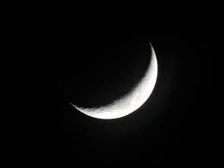
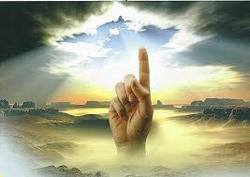

Slide 9
একক কাজ
সময়-৫মি.
তাওহীদের আভিধানিক ও পারিভাষিক অর্থ লিখ।

Slide 10
তাওহিদ অর্থ-একত্ববাদ।
আল্লাহকে এক ও অদ্বিতীয় সত্ত্বা হিসাবে বিশ্বাস করা ও মেনে নেয়াকে তাওহিদ বলে।

Slide 11
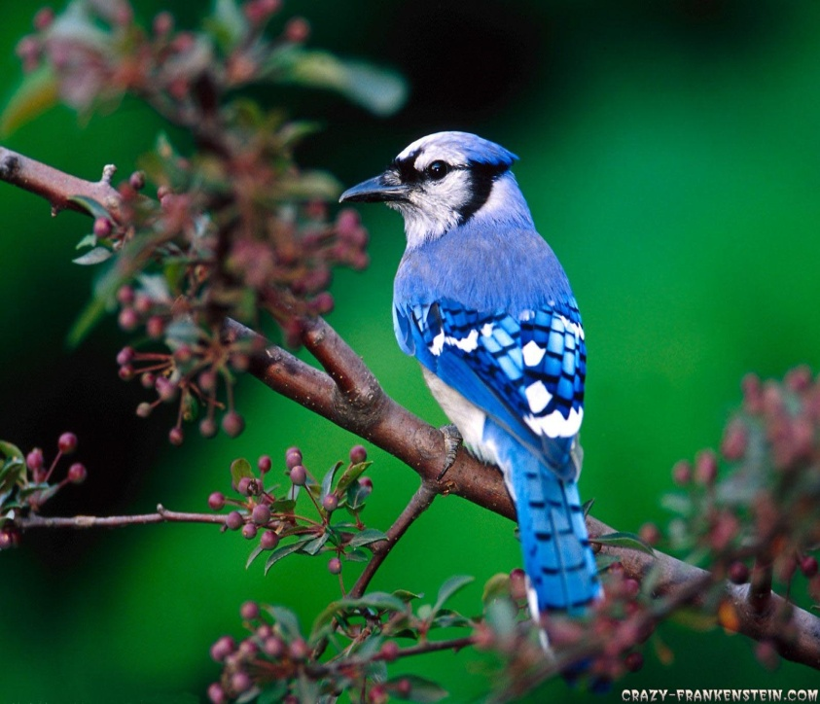
মনোযোগ সহ লক্ষ কর
এ সব কি একাধিক জন মিলে তৈরি করেছেন ?

Slide 12
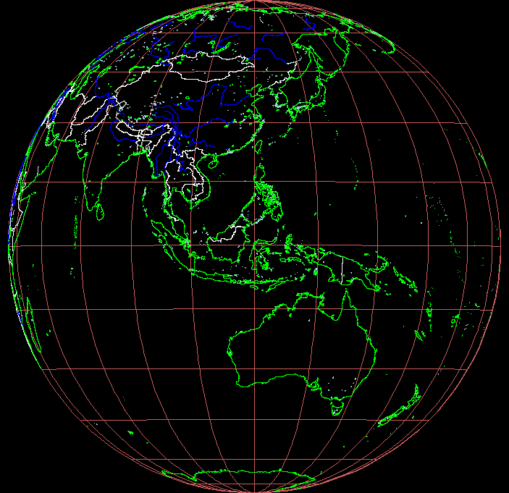
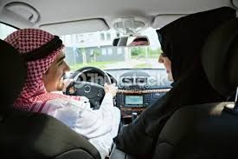
পৃথিবীর আকৃতি এমন কেন?
সূর্য একই নিয়মে চলে কেন?
একটি গাড়ি কি একই সাথে দু’জন
চালক দু’দিকে চালাতে পারে?

Slide 13
দলীয় কাজ
সময়-১৫মি.
যুক্তি দিয়ে প্রমান কর যে, আল্লাহ তায়ালা এক ও অদ্বিতীয়।

Slide 14
মূল্যায়ন
আল্লাহ তায়ালা
একত্ববাদ
ইমানের সর্ব প্রথম বিষয়
কেউ নেই
তাওহীদ অর্থ
এক ও অদ্বিতীয়
তাওহীদ
আল্লাহর সমান

Slide 15
বাড়ীর কাজ
মানব জীবনে তাওহীদে বিশ্বাসের প্রভাব ১০টি বাক্যে লিখে আনবে।

Slide 16
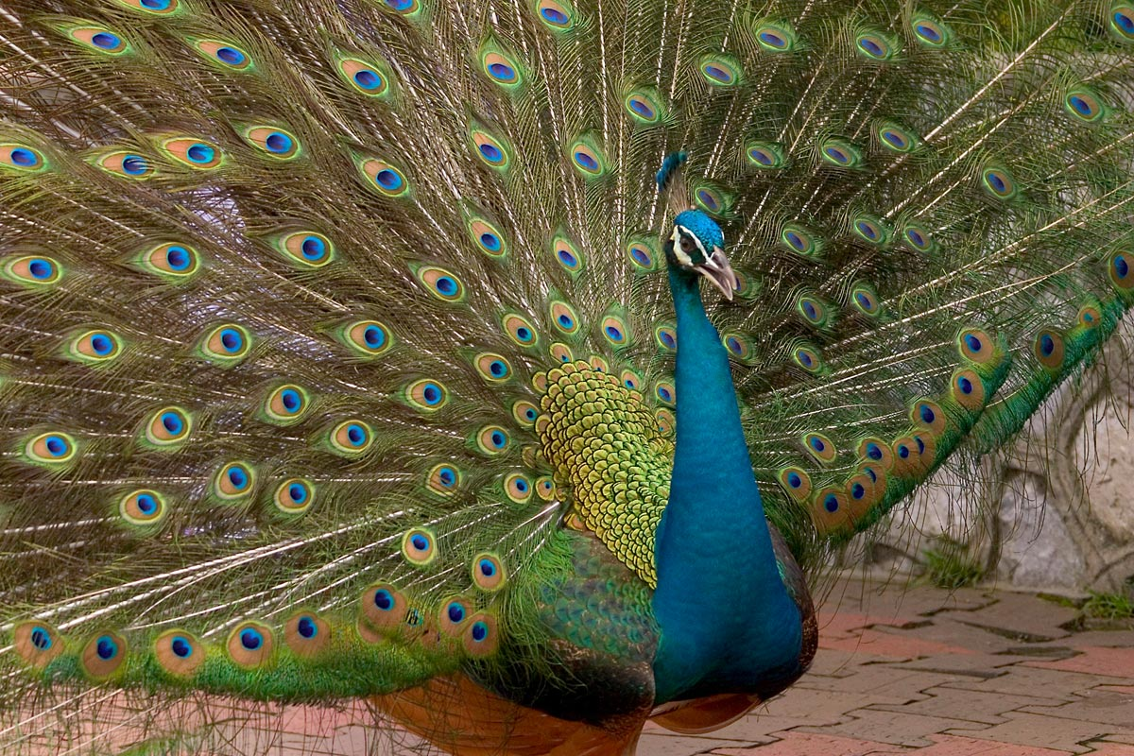
সবাইকে অসংখ্য ধন্যবাদ

